Slide 1


关系数据库 物理设计
周烜
华东师范大学
数据科学与工程学院
xzhou@dase.ecnu.edu.cn

Slide 2
关系模式的设计
订单号 | 客户号 | 客户名字 | 商品号 | 商品名称 | 价格 | 数量 | 日期
00001 | 007 | 张三 | 0815 | 洗发水 | 20元 | 1 | 2013-1-12
00002 | 010 | 小明 | 0815 | 洗发水 | 20元 | 1 | 2012-12-23
00003 | 025 | 大宝 | 0762 | 优盘 | 50元 | 10 | 2012-12-15
00004 | 007 | 张三 | 0453 | 电吹风 | 150元 | 1 | 2012-12-1
… | … | … | … | … | … | … | …

Slide 3
范式化
同时满足第三范式和BC范式：
客户号 | 客户名字
007 | 张三
010 | 小明
025 | 大宝
… | …
商品号 | 商品名称 | 价格
0815 | 洗发水 | 20元
0762 | 优盘 | 50元
0453 | 电吹风 | 150元
… | … | …
订单号 | 客户号 | 商品号 | 数量 | 日期
00001 | 007 | 0815 | 1 | 2013-1-12
00002 | 010 | 0815 | 1 | 2012-12-23
00003 | 025 | 0762 | 10 | 2012-12-15
00004 | 007 | 0453 | 1 | 2012-12-1
… | … | … | … | …

Slide 4
物理设计
基于已有的逻辑设计，结合应用和负载的特征，对逻辑设计进行适当调整，并确定数据库的系统配置、存储方式、索引结构等，使得数据库的设计能够满足应用的性能需求。

Slide 5
案例1
Customer
Product
C_no | C_name
007 | 张三
… | …
P_no | P_name | Price
0815 | 洗发水 | 20元
… | … | …
Order
Order_no | C_no | P_no | Quantity | Date
00001 | 007 | 0815 | 1 | 2013-1-12
… | … | … | … | …
常用查询：
Select Order_no, C_name, P_name From ….; (80%)
Insert Into Order Values(…); (10%)

Slide 6
物理设计1
Customer
Product
C_no | C_name
007 | 张三
… | …
P_no | P_name | Price
0815 | 洗发水 | 20元
… | … | …
Order
Order_no | C_no | C_name | P_no | P_name | Quantity | Date
00001 | 007 | 张三 | 0815 | 洗发水 | 1 | 2013-1-12
… | … |  | … |  | … | …
常用查询：
Select Order_no, C_name, P_name From ….; (80%)
Insert Into Order Values(…); (10%)

Slide 7
案例2
Emp (emp#, empname, phone#, post, ...)
可是，有极少数员工有两个或更多的电话号码，特别是职位较高的员工。
方案一： Emp (emp#, empname, phone#, alt_phone#, post, ...)
方案二： Emp(emp#, empname, post, ...) Emp_phone(emp#, phone#)

Slide 8
物理设计2
Emp (emp#, empname, phone, ….)
Emp_phone_overflow (emp#, overflow-phone#)

Slide 9
函数依赖的两个扩展
强函数依赖
假设X→Y是一个完全函数依赖。如果Y中的属性在实际应用中从来不变或者变化很少，我们称X→Y为一个强函数依赖。
对于关系Order(Order_no,C_no,C_name,P_no,P_name,Quantity,Date)， C_no→C_name和P_no→P_name为强函数依赖。
对于强函数依赖X→Y，Y在模式中的冗余并不会带来太多的更新异常。因此，在检测一个模式是否满足范式时，可以将Y忽略掉。

Slide 10
函数依赖的两个扩展
弱函数依赖
假设X, Y是一个关系R中的两个属性。如果我们将R中的少数几个元组去除之后， X→Y 成为一个函数依赖，我们称X→Y为一个弱函数依赖。
关系 Emp(emp#, empname, phone#, post, ...)中存在弱函数依赖 emp#→phone#。
弱函数依赖涉及的“少数几个元组”可以单独作为一个关系。（一般情况下，为了优化系统性能才这么做。）

Slide 11
案例3：代理键的使用
Titles (title, type, pubname, price, pub-date, ...)
VS
Titles (title-id, title, type, pubname, price, pub-date, ...)

Slide 12
案例4
模式： Product(P_no, P_name, Price) Order(Order_no, C_no, P_no, Quantity, date)
常用查询： Select sum(Quantity)*price From Product, Order Where Product.P_no = Order.P_no And Product.P_no = ?

Slide 13
物理设计4：推导属性
Product(P_no, P_name, Price, total_sales) Order(Order_no, C_no, P_no, Quantity, date)
每次插入Order表时，
total_sales = total_sales + Quantity*Price

Slide 14
案例5
模式： publisher (pub-id, pubname, city, state) Titles (title-id, title, type, pub-id, price, pub-id, ...)
常用查询： Select * From publisher, Titles Where title = “……” And publisher.pub-id = Titles.pub-id

Slide 15
物理设计5：物化表
All_Titles (title-id, title, type, pub-id, price, total-sales, pubname, city, state, pubdate)
通常在数据库中使用物化视图（Materialize View）来实现 CREATE materialized VIEW all_Titles AS Select * From publisher, Titles Where publisher.pub-id = Titles.pub-id

Slide 16
案例6
模式： Emp (Eno, name, salary, tax, mgr#, dept#)
大部分的查询只涉及Eno, tax 和 salary

Slide 17
物理设计6：表分裂
Emp_bio (Eno, name, mgr#, dept#)
Emp_comp (Eno, salary, tax)

Slide 18
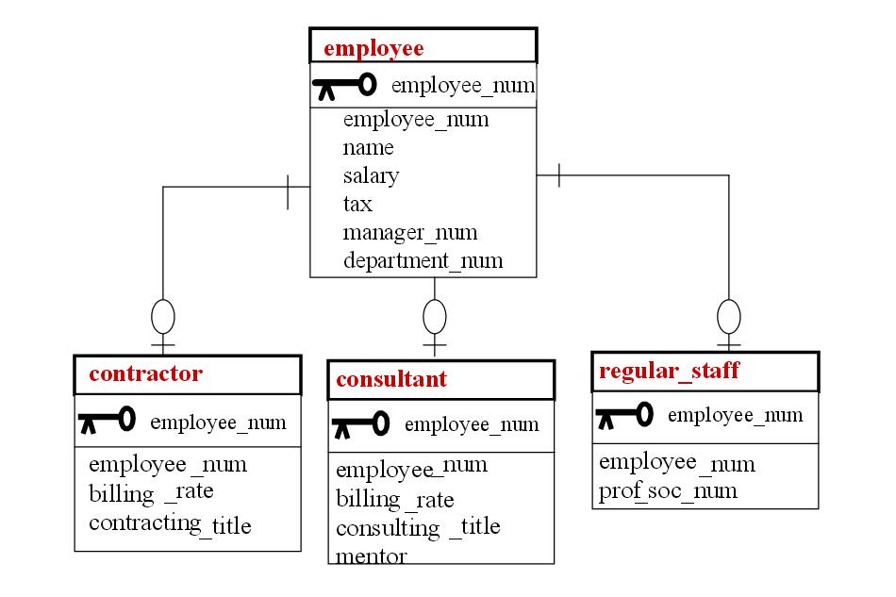
案例7：子类的处理

Slide 19
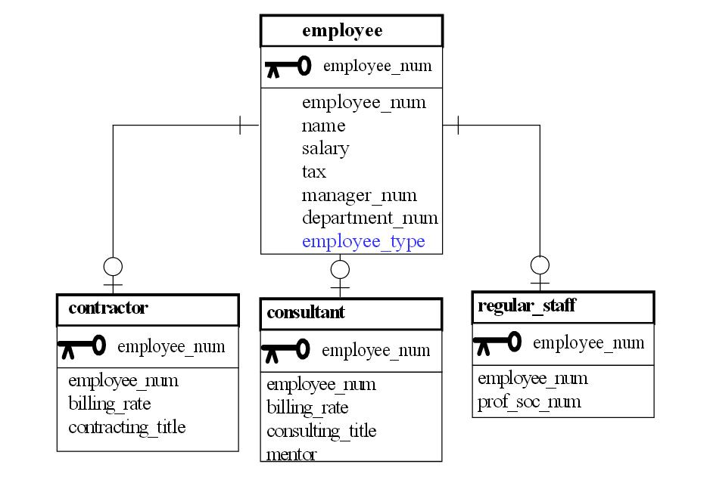
物理设计7-1：原始设计
当元组的子类未知时， 同样可以被插入数据库。
但查询可能涉及链接操作。

Slide 20
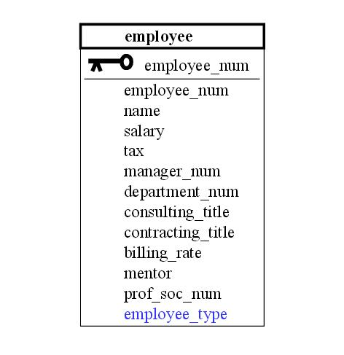
物理设计7-2：单个表
免除了链接操作。
但耗费空间，查询时间增加。

Slide 21
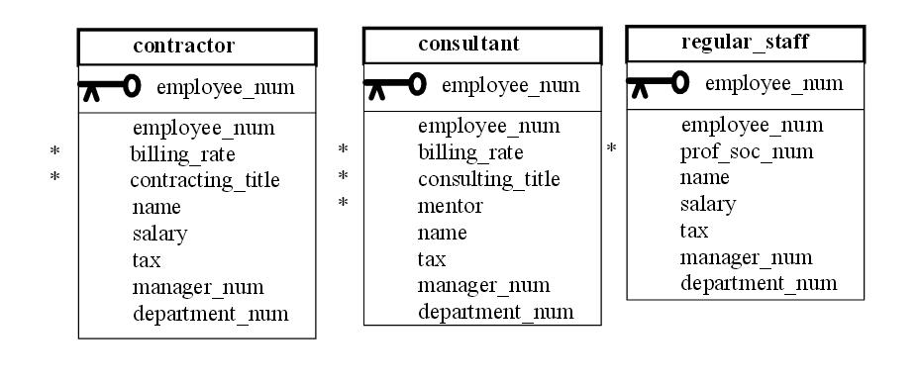
物理设计7-3：子类表
免除了链接操作，且节省空间。
但要求事先知道元组的子类。子类太多也会造成使用麻烦。

Slide 22
物理设计的基本步骤
准备好规范化的逻辑设计
确定每张表的主键（可能是代理键）
确定应用中最关键最常用的查询和事务
对模式进行调整
添加冗余属性
添加推导属性
表分裂
构建物化视图
…
构建索引
设置约束和触发器

Slide 23
基本的选择查询
点查询： SELECT name FROM Employee WHERE ID = 8478
范围查询： SELECT name FROM Employee WHERE salary >= 120000 AND salary < 160000
多值查询： SELECT name FROM Employee WHERE lastname = ‘Gates’ AND firstname = ‘George’

Slide 24
B-Tree
Root
100
n=3
30
120
150
180
3
5
11
100
101
110
120
130
150
156
179
180
200
30
35

Slide 25
哈希索引
哈希码值 | 记录地址
0 | R1, R5
1 | R3, R6, R9
n
键值
哈希函数
R14,R17,R21
R25
129

Slide 26
哪些属性上键索引？
R (A, B, C, D)
可以在单个属性值上创建索引，比如A, B，也可以做组合属性上创建索引，比如AB, BA, ABC, …
在AB和BA上创建索引有何区别？

Slide 27
场景1
R (A, B, C, D)
常用查询
Select * From R Where A=？AND B=？
若只能建一个索引，应该用哪个属性？ A or B or AB？
AB最佳

Slide 28
场景2
R (A, B, C, D)
常用查询
Select * From R Where A=？AND B=？
Select * From R Where A=?
若只能建一个索引，应该用哪个属性？ A or B or AB？
AB最佳

Slide 29
场景3
R (A, B, C, D)
常用查询
Select * From R Where A=？AND B=？
Select * From R Where A=? AND C=?
若只能建一个索引，应该用哪个属性？ A or B or C or AB or AC？
AB或AC最佳

Slide 30
场景4
R (A, B, C, D)
常用查询
Select * From R Where A=？AND B=？
Select * From R Where A=? AND C=?
Update R Set B=? Where A=?
Update R Set C=? Where A=?
若只能建一个索引，应该用哪个属性？ A or B or C or AB or AC？
A或许最佳

Slide 31
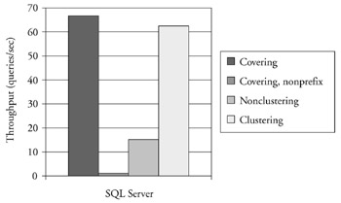
案例8：索引覆盖查询
假设A并不是R的主码，如何加速下面的查询？ SELECT B, C FROM R WHERE A = 5
在以下哪一组属性上建辅助索引？ A A,B B,A A,B,C
Cover了查询中的所有属性： 只需索引就可以回答查询，无需再访问数据

Slide 32
创建辅助索引的原则
以下属性上适合创建：
经常出现在选择条件中的属性；
耗时太长的查询所涉及的属性。
若查询满足以下条件，可考虑让辅助索引Cover查询所涉及的所有属性：
常用或关键路径上的查询；
查询所涉及的属性是整个关系表的一小部分。
辅助索引的代价：
额外的存储空间；
增加数据更新的代价。

